Slide 1
制图基础与计算机绘图
复习

Slide 2
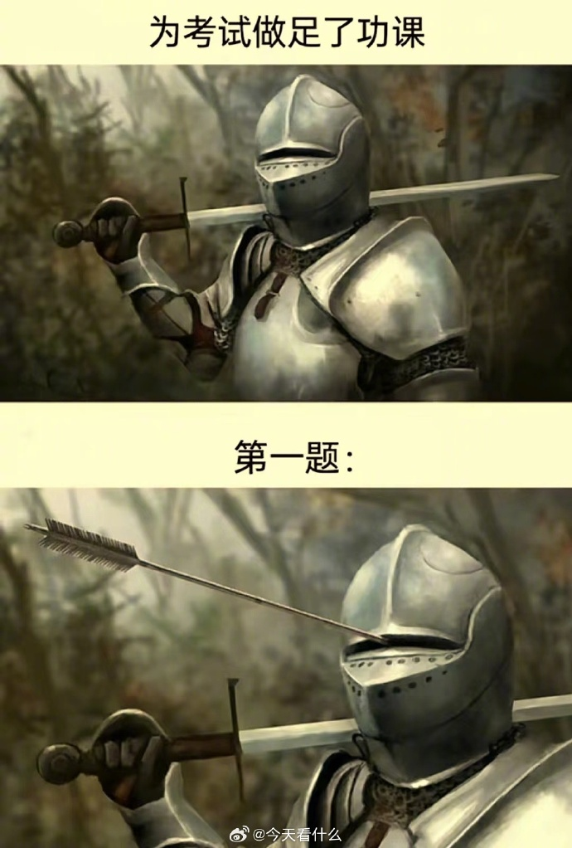

Slide 3
期末考试相关
一、填空与简答题 30分
1制图基础,技术制图类的相关国家标准：
图幅：图纸根据幅面大小分为A0、A1、A2、A3、A4，其中A4最小，其尺寸为:297X210，不同图纸大小关系为：窄边加倍得到大号图纸：A3：420X297；A2：594X420
图纸必须绘制图框和标题栏，标题栏一般位于图框右下角，图框到图纸边界的距离称为页边距，装订边的页边距为25mm；
工程图样应按比例绘制，图纸上绘制的尺寸与物体实际尺寸的比值称为比例。比例1:2或2:1的含义是什么？图线间的角度与比例无关。图形尺寸的单位一般为毫米。

Slide 4
（4） 工程图样中的汉字采用长仿宋体书写，字母和数字有直体与斜体两种书写方式，常用斜体，字号就是字体高度，字号序列：20、14、10、7、5、3.5、2.5等
（5） 工程图样中，不同类型的线条应采用不同的线型绘制，粗实线用于绘制可见轮廓线，虚线用于绘制不可见轮廓线，点划线用于绘制中心线或对称线，细实线用于标注尺寸等。粗线宽度是细线宽度约3倍。
（6） 三视图是主视图、俯视图、左视图。
三等规律：长对正，高平齐，宽相等。

Slide 5
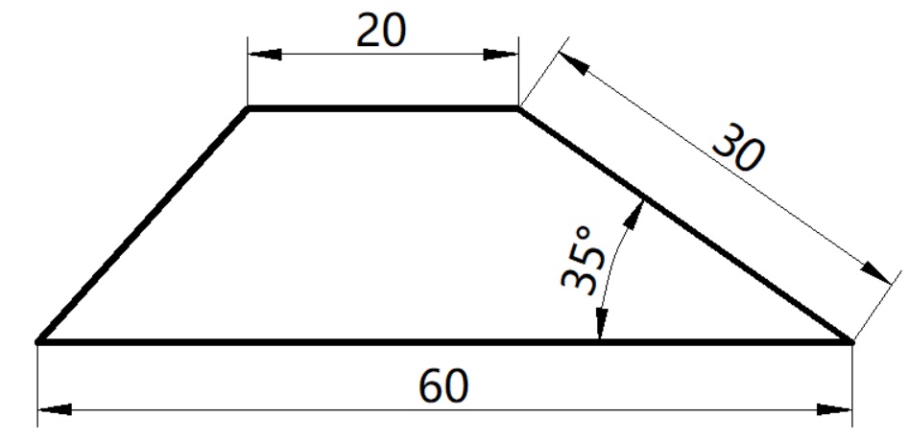
2、计算机辅助设计
坐标输入方法（绝对坐标、相对坐标、极坐标等，结合直线命令）。如何画已知边长的等边三角形（如边长100） 写出画图命令过程。
例：填空
命令过程：（从左下角开始画图）
命令：line↙
line指定第一点：鼠标拾取任一点
指定下一点：@60，0↙
指定下一点：@30<145↙
指定下一点：@-20，0↙
指定下一点：c↙
不要忘记写回车（题中有回车则不用写）

Slide 6
基于特征的三维参数化设计方法包含包括2个方面的内容：特征设计和参数化设计。
基于特征设计认为：复杂零件可以看成是由简单体经叠加、切割、求交等布尔运算得到；简单体可通过拉伸、旋转、扫掠截面的方法得到。
圆柱可以通过拉伸、旋转、扫描、放样截面轮廓方式创建。
棱柱可以通过拉伸、扫描、放样截面轮廓方式创建。
棱锥可以通过放样截面轮廓方式创建。
圆锥可以通过旋转、放样截面轮廓方式创建。
球体可以通过旋转截面轮廓方式创建。
根据特征的作用或构造方法，特征可分为草图特征、定位特征和放置特征。

Slide 7
（4）参数化设计方法认为：零件大小由尺寸决定；零件的形状由几何约束决定。
（5）创建MDT草图特征的一般步骤
拉伸、旋转、扫掠、放样等命令生成的特征称为草图特征。创建草图特征的一般步骤为：①设定新草图平面。 ②绘制草图。 ③定义截面轮廓。 ④约束草图。⑤生成草图特征。
（6）草图约束所包含的内容。草图约束包括：几何约束和尺寸约束。
几何约束的内容及表示方法：平行(P)、相切(T)、等半径(R)、垂直(L)、水平（H）、竖直（V）、同心（N）等。详见P297-298几何约束的表示方法。

Slide 8
（7）MDT2004中草图特征的种类及特征间操作方法。
拉伸、旋转、扫掠、放样等操作得到的特征称为草图特征。草图特征通过求和、求差、求交等布尔运算形成复杂的立体。
（8）定位特征的概念。有3种类型的定位特征：工作点、工作轴、工作平面。定位特征也称工作特征。
（9）放置特征的概念。放置特征是指诸如圆孔、倒角、圆角、抽壳之类的具有固定或规则截面形状的结构要素。
（10）工程图中视图的概念及分类。
用户可以创建的视图：基础视图、局部视图、打断视图、剖视图等。用户创建的第一个视图称为基础视图。如果要生成模型的三视图，先创建一个基础视图，再创建2个正交视图即可。

Slide 9
二、作图题 70分
1 基本体及简单体三视图（10分）
2截交与相贯（10分）
平面立体的截交及曲面立体的截交画法、相贯线的简化画法。以作业、书上例子及PPT上的例子为线索，重点掌握方法。如作业：平面立体截交2 ；曲面立体截交3，曲面立体相交3

Slide 10
三棱柱
等腰三棱柱 直角三棱柱

Slide 11
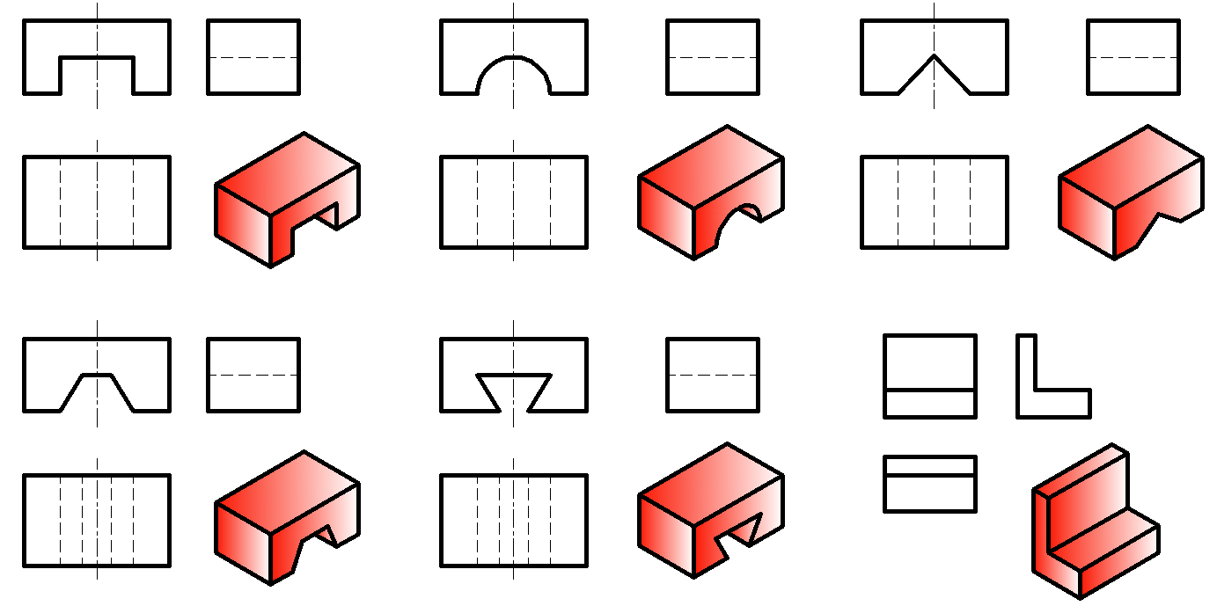
平面立体简单体

Slide 12
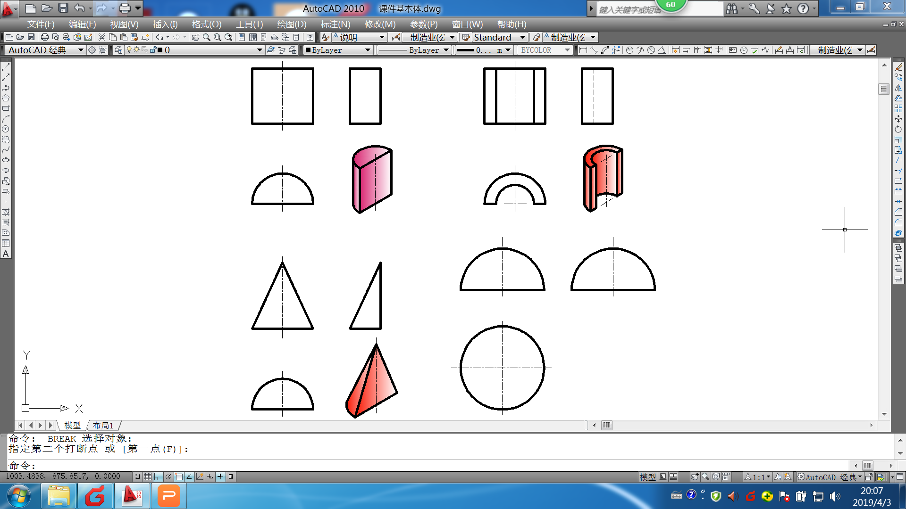
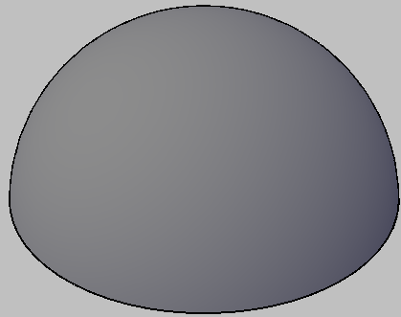
曲
面
立
体
简
单
体

Slide 13
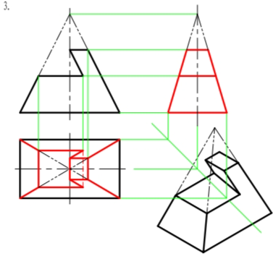

Slide 14
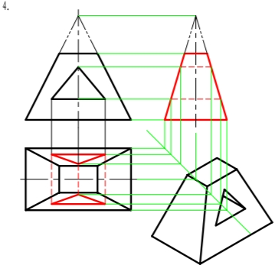

Slide 15
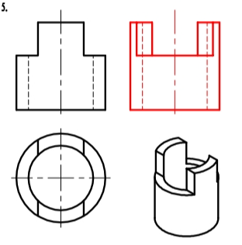

Slide 16
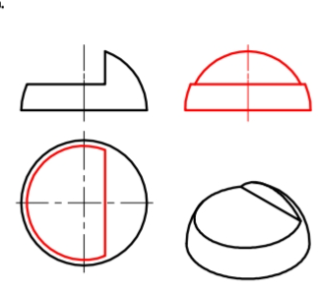

Slide 17
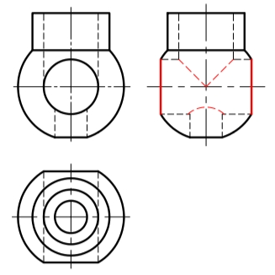

Slide 18
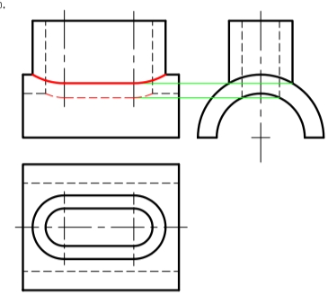

Slide 19
4. 读图（30分）
重点掌握读图的方法：形体分析法 和 线面分析法。以作业、书上例子及PPT上的例子为线索，重点掌握二求三的方法。如：读图12、读图PPT。

Slide 20
⒈ 由已知视图看懂物体的形状
⒉ 画第三视图
例：求作俯视图
利用局部孔和槽分解形体

Slide 21
例1：求作俯视图

Slide 22
例1：求作俯视图

Slide 23
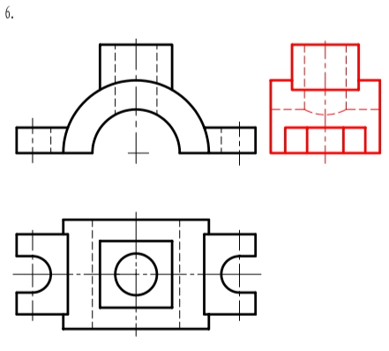

Slide 24
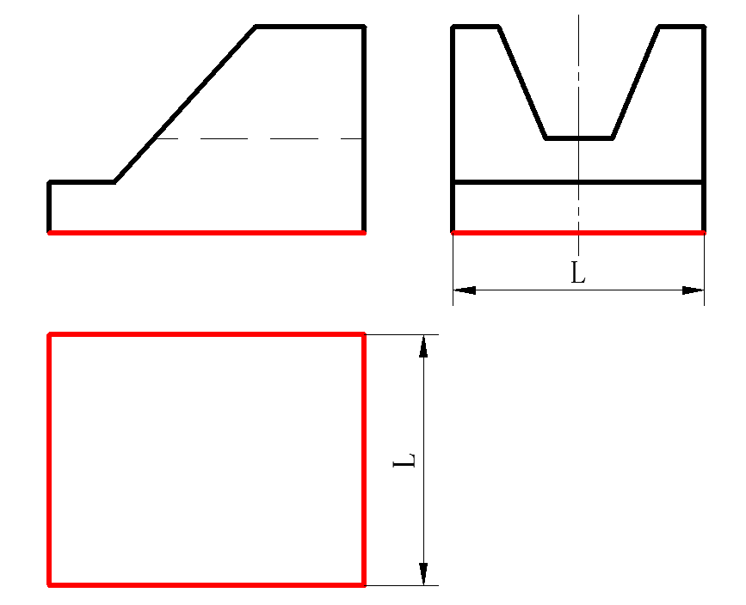
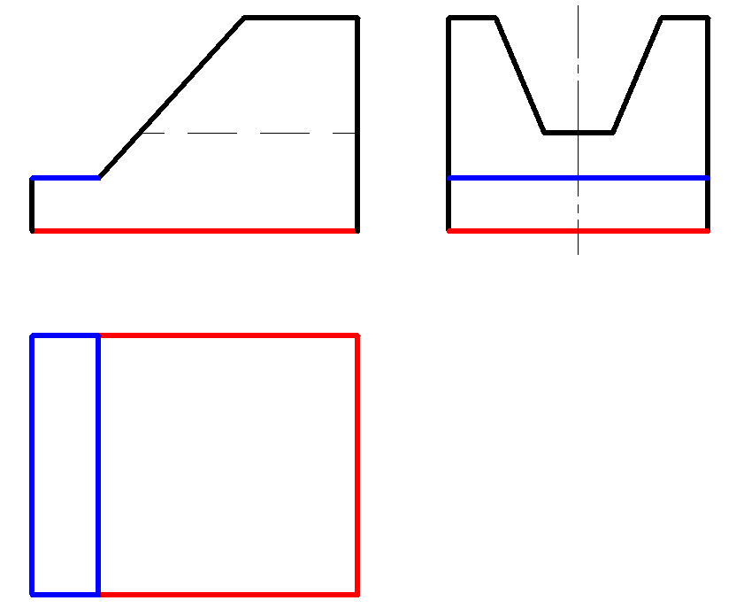
例：求画俯视图

Slide 25
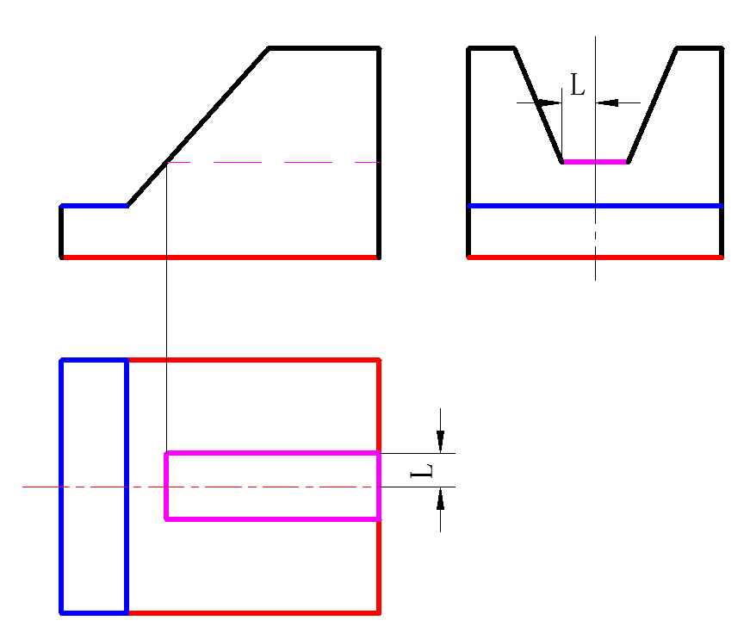
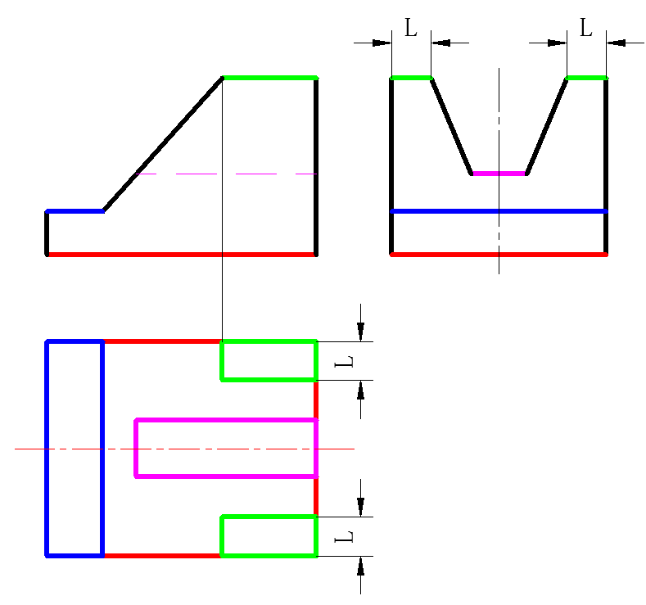
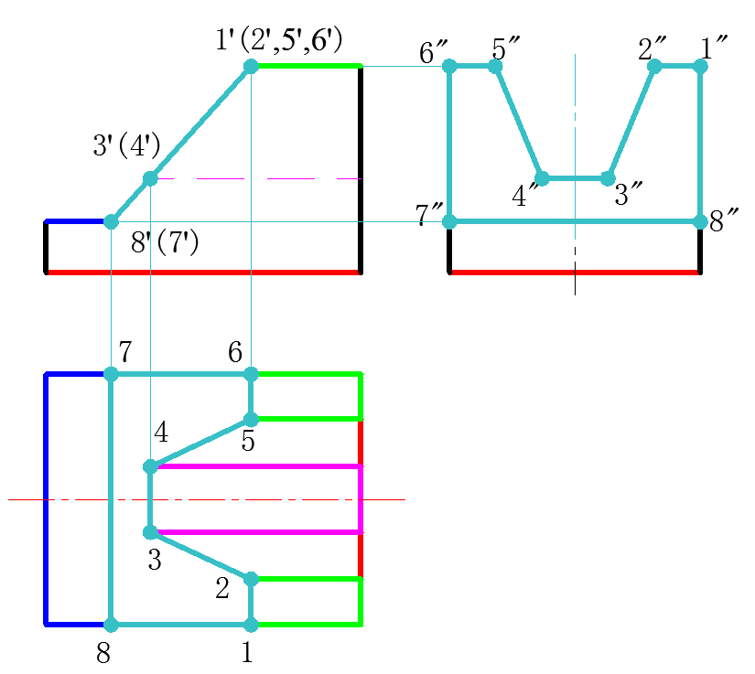
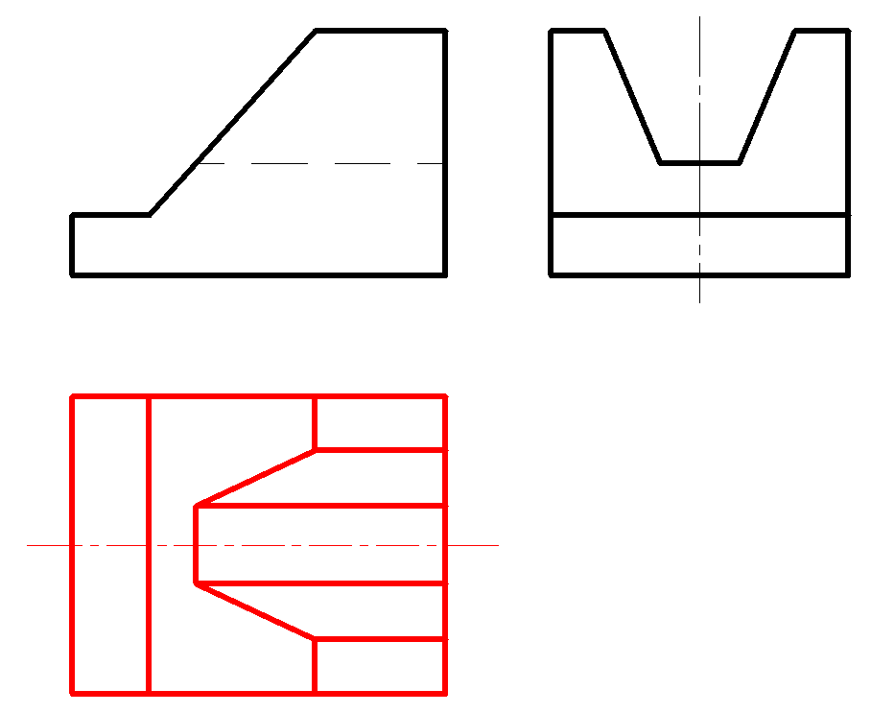

Slide 26
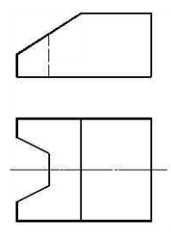

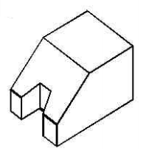
线面分析二求三

Slide 27
4组合体三视图的画图 20分
重点：形体分析及线面分析画法、按图示尺寸绘制、满足三等关系等。典型例子：仔细分析回忆画过的3张图纸的画法和技巧。

Slide 28
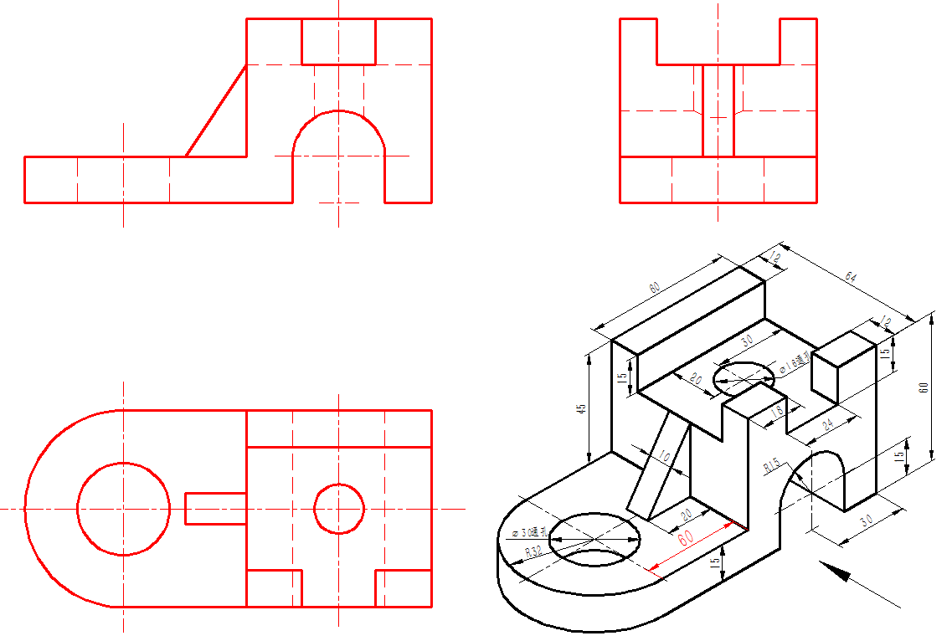

Slide 29
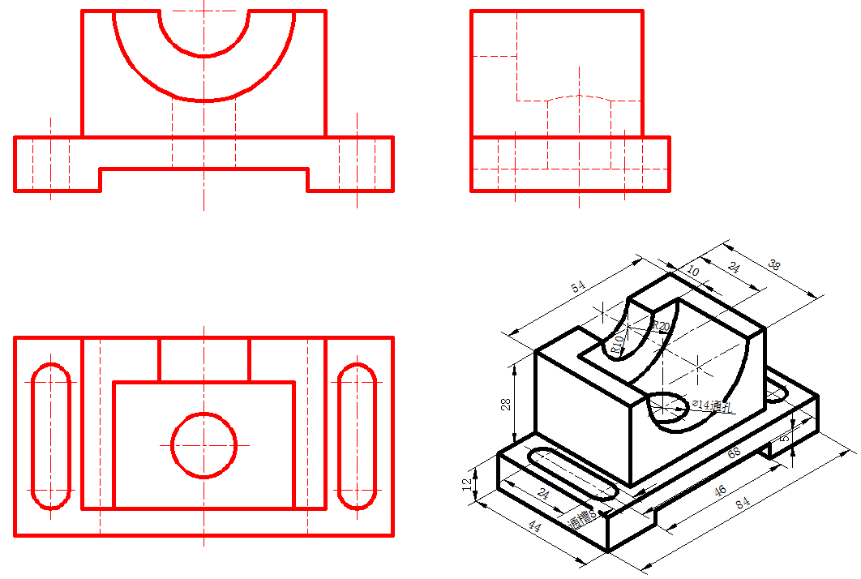

Slide 30
